Slide 1
Theorie - S Introductie Stroomdiagrammen
Samen Da Vinci

Slide 2
Wat gaan we vandaag doen
Wat is een Stroomdiagram ?
Wat zijn de symbolen van Stroomdiagrammen.
Maken van Stroomdiagrammen

Slide 3
Flowcharts - Stroomdiagram
Wat is een Stroomdiagram ?

Slide 4
Flowcharts - Stroomdiagram
Wat is een Stroomdiagram ?
Een Stroomdiagram (flowchart of stroomschema) is een schematische voorstelling van een proces.
De verschillende stappen worden weergegeven door symbolen.

Slide 5
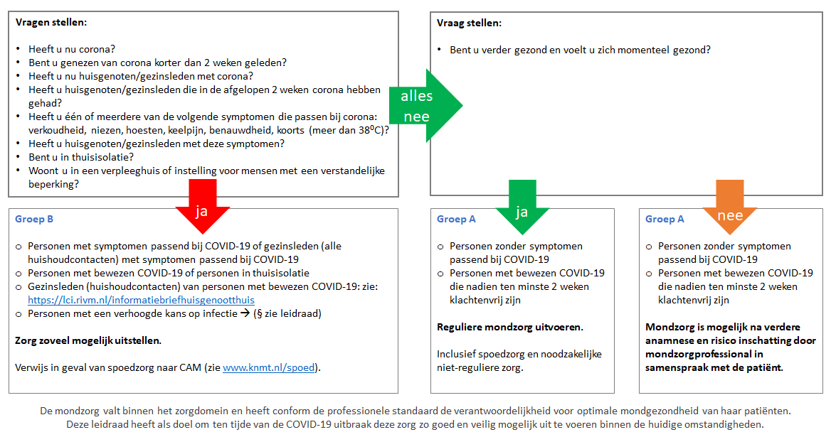
Voorbeeld van tandarts

Slide 6
Flowcharts - Stroomdiagram
Waarom een Stroomdiagram gebruiken ?

Slide 7
Flowcharts - Stroomdiagram
Waarom een Stroomdiagram gebruiken ?
Duidelijk in kaart brengen welke stappen doorlopen moeten worden.
Volgorde neerzetten om stappen te doorlopen.

Slide 8
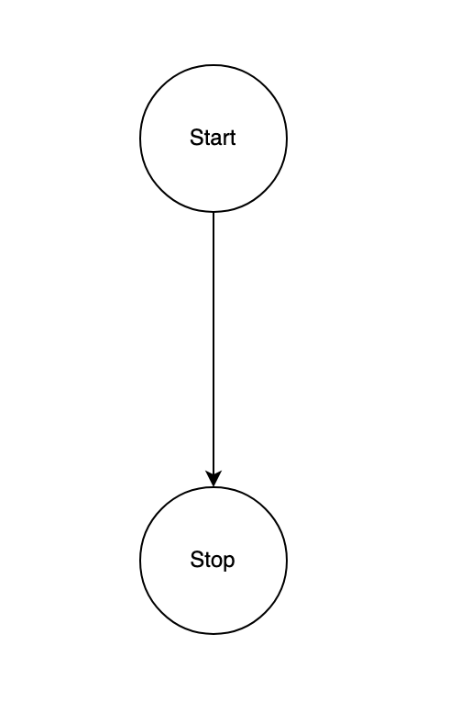
Eerste symbolen Stroomdiagram
Notes:
Pijl geeft de richting aan… Er is altijd maar 1 Start

Slide 9
Eerste symbolen Stroomdiagram
WAT DOET DEZE STROOMDIAGRAM ????

Slide 10
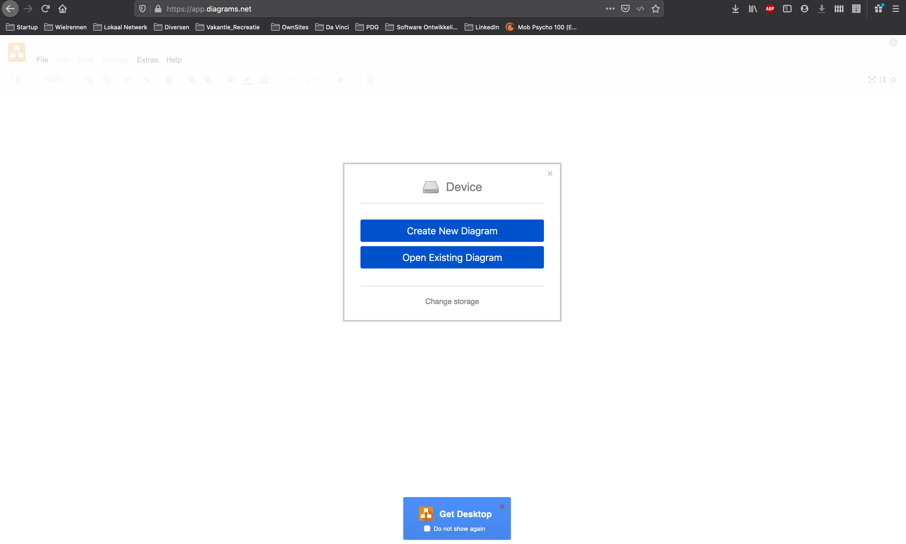
Draw.io
Notes:
Online of via de app gebruiken

Slide 11
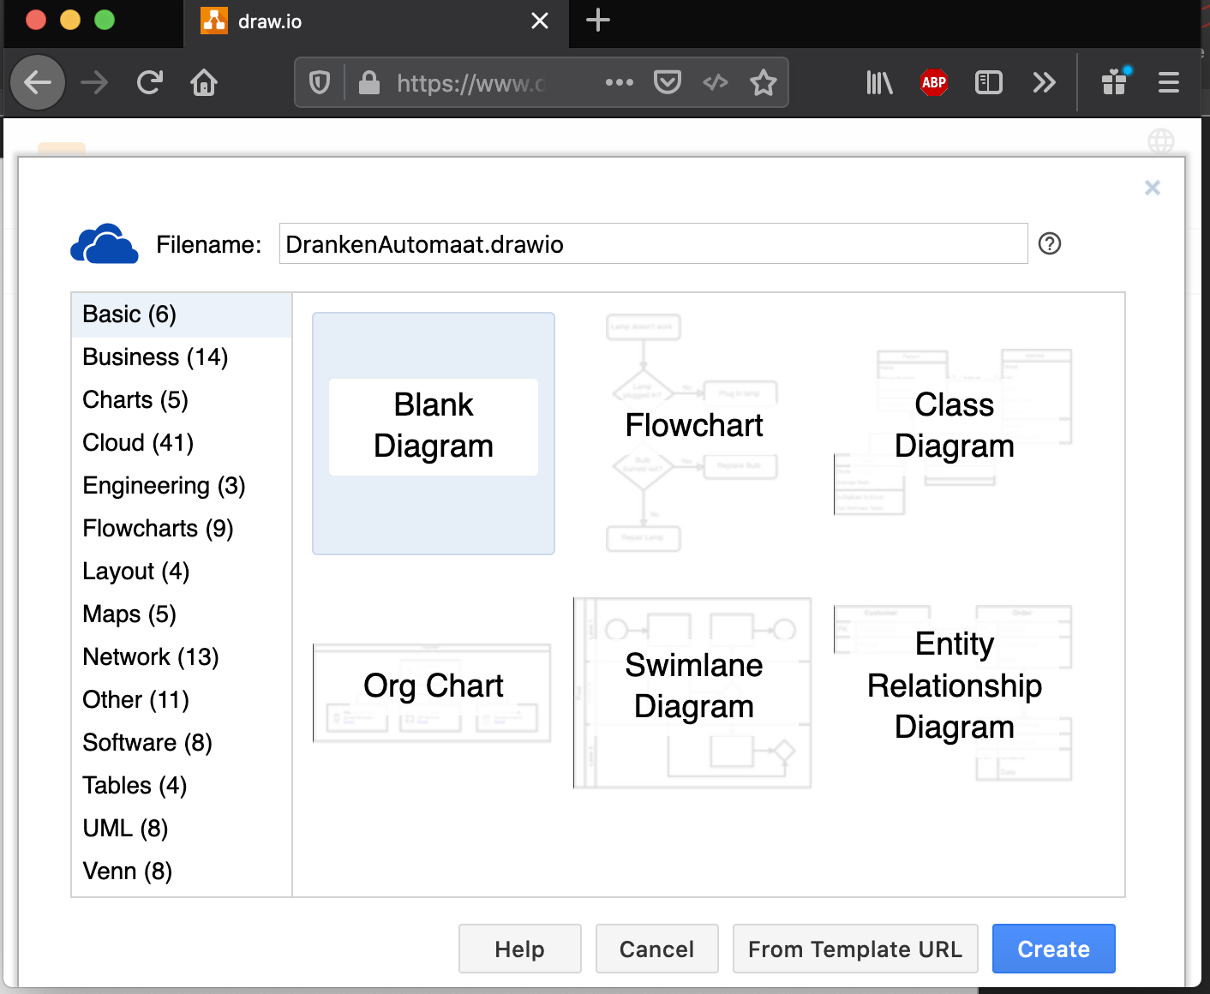
Draw.io

Slide 12
Draw.io

Slide 13
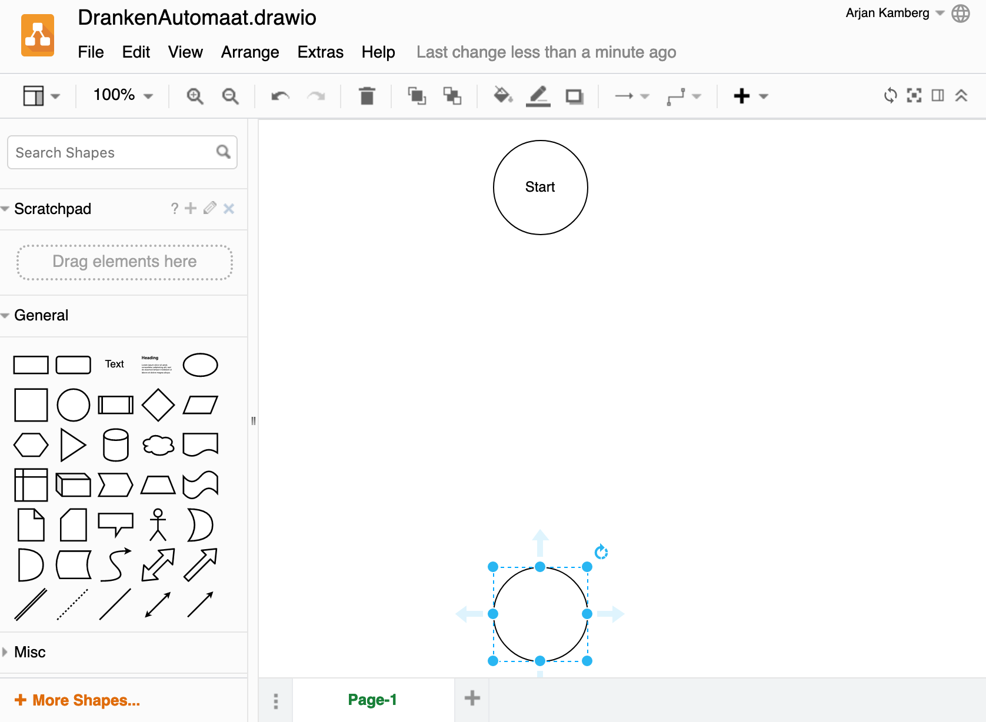
Draw.io

Slide 14
Draw.io

Slide 15
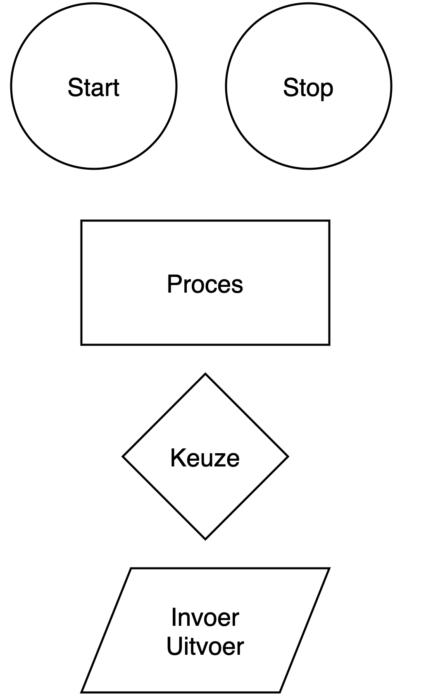
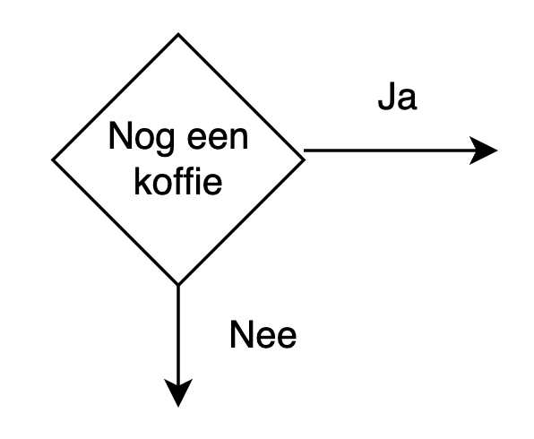
Symbolen Stroomdiagram

Slide 16
Symbolen Stroomdiagram
Begin en einde van een Stroomdiagram. Alles begint of eindigt hier.

Slide 17
Symbolen Stroomdiagram
Begin en einde van een Stroomdiagram. Alles begint of eindigt hier.
Hier wordt iets gedaan. Bv. Zet wordt koffie. Hier wordt gewerkt, dus er staat een werkwoord in. Er staat NOOIT het woord ”en” in. ”En” betekend nog een proces.

Slide 18
Symbolen Stroomdiagram
Begin en einde van een Stroomdiagram. Alles begint of eindigt hier.
Hier wordt iets gedaan. Bv. Zet wordt koffie. Hier wordt gewerkt, dus er staat een werkwoord in. Er staat NOOIT het woord ”en” in. ”En” betekend nog een proces.
Hier wordt een keuze gemaakt.
Nog een bakje koffie? Het is een vraag met 2 antwoorden. Er is een vraagteken achter de vraag. De antwoorden staan naast de uitgaande lijnen.

Slide 19
Symbolen Stroomdiagram
Begin en einde van een Stroomdiagram. Alles begint of eindigt hier.
Hier wordt iets gedaan. Bv. Zet wordt koffie. Hier wordt gewerkt, dus er staat een werkwoord in. Er staat NOOIT het woord ”en” in. ”En” betekend nog een proces.
Hier wordt een keuze gemaakt.
Nog een bakje koffie? Het is een vraag met 2 antwoorden. Er is een vraagteken achter de vraag. De antwoorden staan naast de uitgaande lijnen.
Invoer of uitvoer.
Gebruiker voert iets in.
Er wordt iets op een scherm gezet.

Slide 20
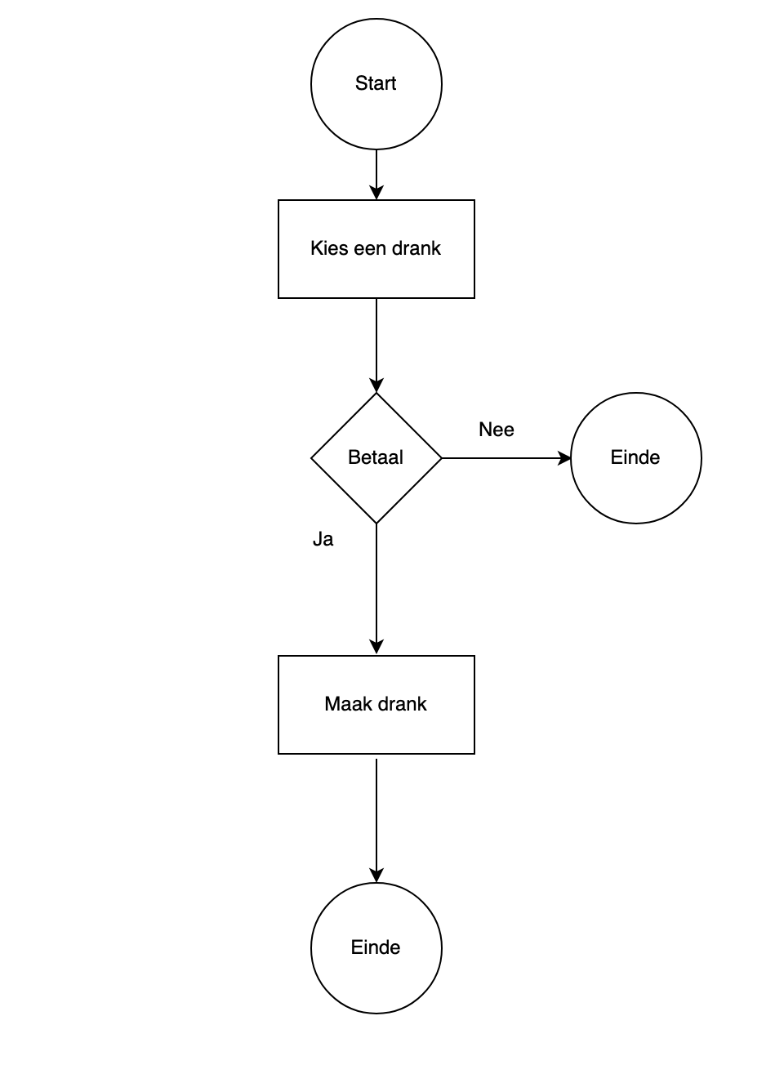
Draw.io

Slide 21
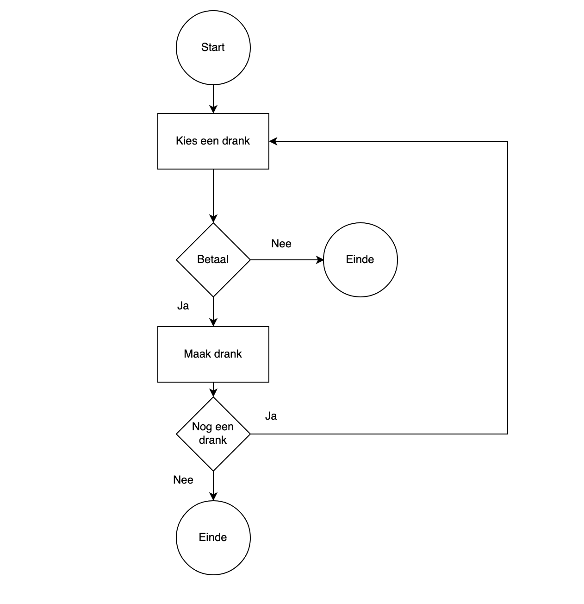
Lus

Slide 22
Opdrachten.
Maak opdracht 1.6.1
Inleveren in It’s Learning

Slide 23
Einde
Vragen
Succes

